Slide 1
Generarea cifrelor scrise de mână folosind GAN și Conditional GAN
Dunarintu Dragos-Gabriel
Specializare: Inginerie Software
2025-2026

Slide 2
Motivația proiectului
Modelele generative au un rol important în DeepLearning
Generarea de date sintetice ajută la:
augmentarea seturilor de date
testarea sistemelor de recunoaștere
înțelegerea distribuțiilor de date
Cifrele scrise de mână reprezintă un caz de studiu clasic și bine documentat
MNIST este un benchmark standard pentru evaluarea modelelor generative

Slide 3
Problema abordată
Generarea automată a cifrelor scrise de mână (0–9)
Provocări:
variația mare a stilurilor de scriere
Cifrele pot avea forme neregulate
grosimi diferite ale trăsăturilor
Obiectiv:
generarea de imagini cat se poate reale
posibilitatea de a controla cifra generată

Slide 4
Ce reprezintă GAN?
GAN = Generator + Discriminator
Generatorul creează imagini sintetice
Discriminatorul face diferența între imaginile reale si cele false
Antrenare adversarială:
generatorul învață să păcălească discriminatorul
GAN-urile sunt eficiente pentru:
generare de imagini
învățarea distribuțiilor complexe

Slide 5
Conditional GAN (cGAN)
Extensie a GAN-ului standard
Introduce condiționarea pe etichete (0–9)
Permite:
generarea de cifre de la 0-9 in ordine
control asupra rezultatului final
Etichetele sunt reprezentate prin vectori one-hot
Generatorul și discriminatorul sunt condiționate simultan

Slide 6
Arhitectura modelului
Arhitectură inspirată din DCGAN
Generator:
primește zgomot + etichetă
produce imagine 28×28
Discriminator:
primește imagine + etichetă
decide real / fals
Funcții de activare:
ReLU, LeakyReLU
Tanh la ieșirea generatorului

Slide 7
Implementare software
Limbaj: Java
Biblioteci utilizate:
DeepLearning4J
ND4J
Structură modulară:
DataLoader
Generator
Discriminator
GANModel
ConditionalGAN
LatentSpaceVisualizer
Cod organizat pentru reproductibilitate

Slide 8
Setul de date (MNIST)
MNIST – Database of Handwritten Digits
70.000 imagini grayscale
Dimensiune: 28×28 pixeli
Clase: cifrele 0–9
Datele au fost:
normalizate
împărțite în train / test
Dataset standard pentru evaluarea modelelor generative

Slide 9


Experiment 1
GAN Standard
Conditional GAN

Slide 10


Experiment 2
GAN-ul standard in urma mai multor teste incepuse sa creeze imagini care se apropiau de realitate
cGAN-ul prezinta imagini cu cifre mult mai clare

Slide 11


Experiment 3
GAN-ul standard la final prin mai multe rulari a dat un eșec
cGAN-ul a prezentat imaginile in mod clar chiar si dupa mai multe teste

Slide 12
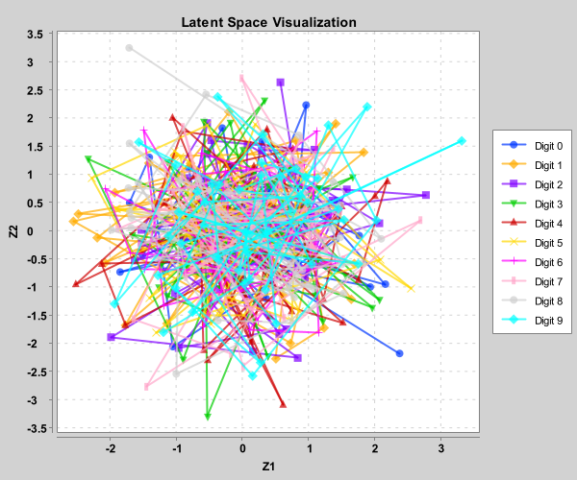
Spațiul latent
Spațiul latent reprezintă intrarea generatorului
Fiecare punct din spațiul latent corespunde unei imagini generate
Interpolarea între puncte produce tranziții line între cifre
Vizualizarea spațiului latent permite:
analiza structurii învățate
observarea similarităților dintre cifre
Rezultatele indică o organizare în care nu putem distinge clar unirea liniilor pentru distingerea cifrelor

Slide 13
Limitări
Pentru rularea de teste în aplicație, nu am putut folosi decât anumite funcții cum ar fi:
Generator: Than, Sigmoid
Discriminator: Mish
Unele funcții nu au fost utilizate în proiect deoarece nu sunt recomandate, dqnd erori în timpul rulării cum ar fi:
Generator: Softmax, Identity, PReLU
Discriminator: Than, Softmax, Swish

Slide 14
Concluzii
cGAN-urile pot genera cifre scrise de mână reale
Conditional GAN oferă control asupra cifrei generate
Rezultatele obținute pot confirma eficiența abordării
Proiectul demonstrează aplicabilitatea GAN-urilor în generarea de imagini

Slide 15
Vă mulțumesc pentru timpul acordat!

